Slide 1
Anayeli Azucena Barillas Donis
Mecanografía
2. básico

Slide 2


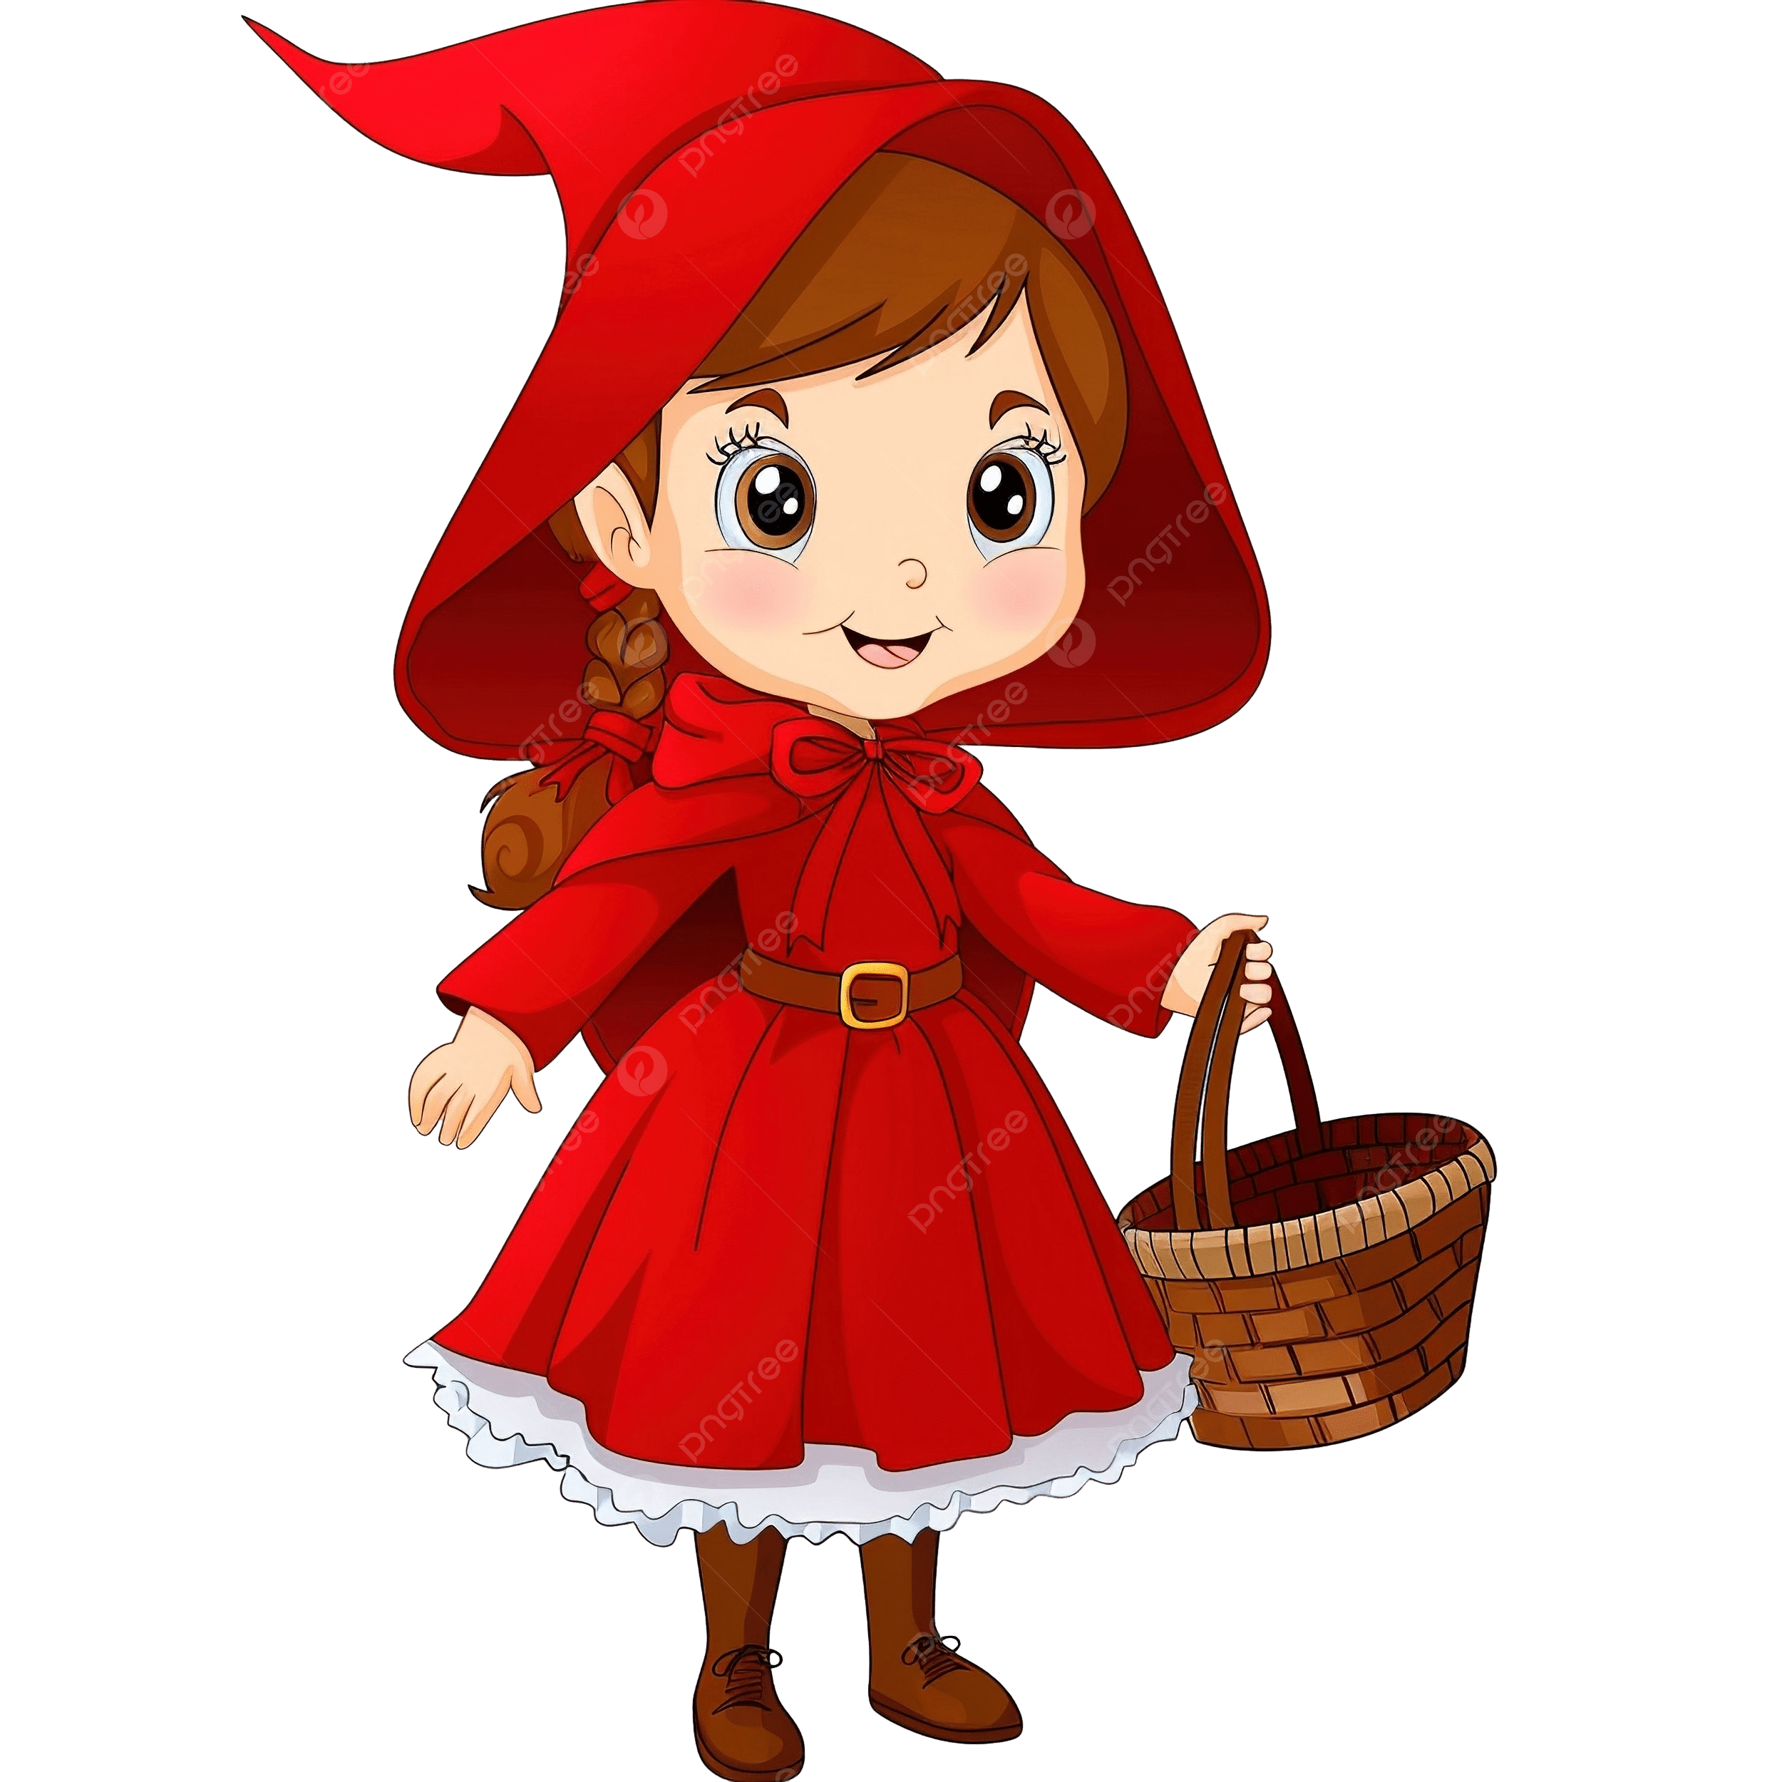

Que bello día
Huy un lobo

